Slide 1



CHAPTER 5
Drafting and
presenting documents
From words to writing: turning every agreement into a properly formatted document with legal standing.
Instructor Đỗ Thùy Hương
EC1103 – Business Communication and Document Drafting Skills (2:1) • Class 261b, Semester 1, 2026 – 2027
© Đỗ Thùy Hương, 2026 — Lecture prepared for the in-person class. Please credit the source when reused.

Slide 2
OBJECTIVES
After this lesson, students will be able to
1
Explain — the concept of a document and distinguish the groups of documents within an organisation.
2
Apply — the content requirements and the 9 formality components under Decree 30/2020/ND-CP.
3
Draft — decisions, proposals, official letters, minutes and reports with the correct structure.
4
Draft — commercial correspondence, quotations and contracts for business transactions.
Je m'appelle Huong • Instructor Đỗ Thùy Hương • EC1103
Chapter 5
2
Notes:
MỤC TIÊU (1 phút) — nhấn: chương này gắn liền 3 buổi thực hành ở phòng máy.

Slide 3
AGENDA
What we will cover
1
5.1 — The concept and classification of documents
2
5.2 — Content and formality requirements
3
5.3 — Drafting common administrative documents
4
5.4 — Drafting commercial documents
Je m'appelle Huong • Instructor Đỗ Thùy Hương • EC1103
Chapter 5
3
Notes:
LỘ TRÌNH (1 phút) — 4 mục: khái niệm, thể thức, hành chính, thương mại.

Slide 4
SECTIONS 5.1 – 5.2
The concept, classification and formality of documents
The legal and technical foundation: what a document is, and what a correctly formatted page looks like.
Je m'appelle Huong • Instructor Đỗ Thùy Hương • EC1103
Chapter 5
Notes:
CHUYỂN MỤC (30 giây).

Slide 5
5.1
What is a document?
General understanding
A means of recording and conveying information in language or signs
Legal definition — Decree 30/2020/ND-CP
“Information put into writing… laid out in the prescribed form and technique.”
Role
Management • legal basis • record-keeping • the organisation's image
Je m'appelle Huong • Instructor Đỗ Thùy Hương • EC1103
Chapter 5
4
Notes:
KHÁI NIỆM (3 phút)
• Đọc chậm định nghĩa của NĐ 30/2020 — đây là câu SẼ RA THI.
• Nhấn cụm "TRÌNH BÀY ĐÚNG THỂ THỨC, KỸ THUẬT THEO QUY ĐỊNH": nội dung hay mà sai thể thức thì vẫn bị trả lại.
• Vai trò: nhấn "căn cứ pháp lý" — cho ví dụ tranh chấp hợp đồng ra tòa, cái tòa xem là VĂN BẢN.
NÓI ĐỦ Ý (phần đã rút khỏi slide)
• Định nghĩa pháp lý đầy đủ, Nghị định 30/2020/NĐ-CP: “Văn bản là thông tin thành văn được truyền đạt bằng ngôn ngữ hoặc ký hiệu, hình thành trong hoạt động của các cơ quan, tổ chức và được trình bày đúng thể thức, kỹ thuật theo quy định.”
• Cách hiểu chung: hình thành trong hoạt động của cơ quan, tổ chức, DOANH NGHIỆP — không chỉ cơ quan nhà nước.
• Bốn vai trò: phương tiện quản lý – điều hành; căn cứ pháp lý; lưu trữ thông tin; thể hiện hình ảnh chuyên nghiệp của tổ chức.

Slide 6
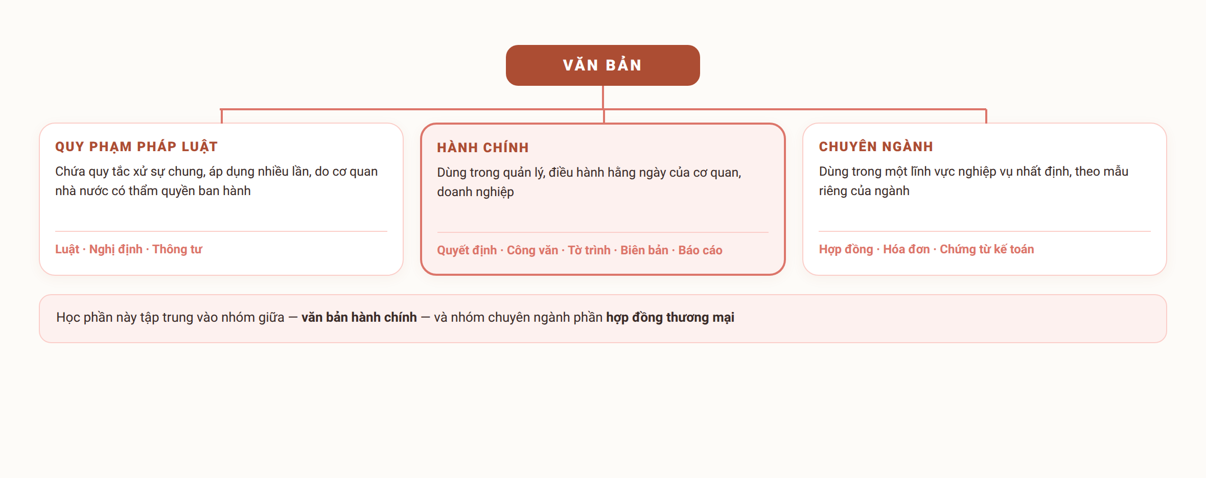
5.1
Classifying documents
Only once you know the group do you know which template to use and who may sign.
Je m'appelle Huong • Instructor Đỗ Thùy Hương • EC1103
Chapter 5
5
Notes:
PHÂN LOẠI (3 phút)
• 4 nhóm — vẽ sơ đồ cây lên bảng.
• Nhấn: doanh nghiệp KHÔNG ban hành văn bản quy phạm pháp luật, nhưng phải tuân thủ.
• Con số phải nhớ: 29 LOẠI văn bản hành chính theo NĐ 30/2020.

Slide 7
5.2
Four content requirements
Correct purpose and authority
One subject per document, issued within your function
Accurate and objective
Figures with grounds, verifiable — one wrong number carries legal consequences
Clear, concise and easy to understand
One reading is enough to get the drafter's meaning
Legally correct and in proper administrative language
In line with current rules; formal register, no colloquialisms
Je m'appelle Huong • Instructor Đỗ Thùy Hương • EC1103
Chapter 5
6
Notes:
YÊU CẦU NỘI DUNG (3 phút)
• Đi 4 yêu cầu, mỗi yêu cầu một ví dụ lỗi thực tế.
• Nhấn yêu cầu 2: "Một con số sai trong văn bản có thể tạo hậu quả pháp lý rất lớn" — ví dụ ghi nhầm đơn giá trong hợp đồng.
• Yêu cầu 4: đọc vài câu KHẨU NGỮ sai chuẩn cho lớp nhận diện ("mong anh chị thông cảm giúp em nha").
NÓI ĐỦ Ý (phần đã rút khỏi slide)
• Đúng mục đích: mỗi văn bản tập trung MỘT chủ đề; ban hành đúng chức năng, nhiệm vụ.
• Chính xác: một con số sai có thể tạo hậu quả pháp lý lớn — nhấn mạnh chỗ này cho sinh viên.
• Rõ ràng: người nhận đọc MỘT LẦN là hiểu đúng ý người soạn.
• Ngôn ngữ hành chính: nghiêm túc, lịch sự, không khẩu ngữ.

Slide 8
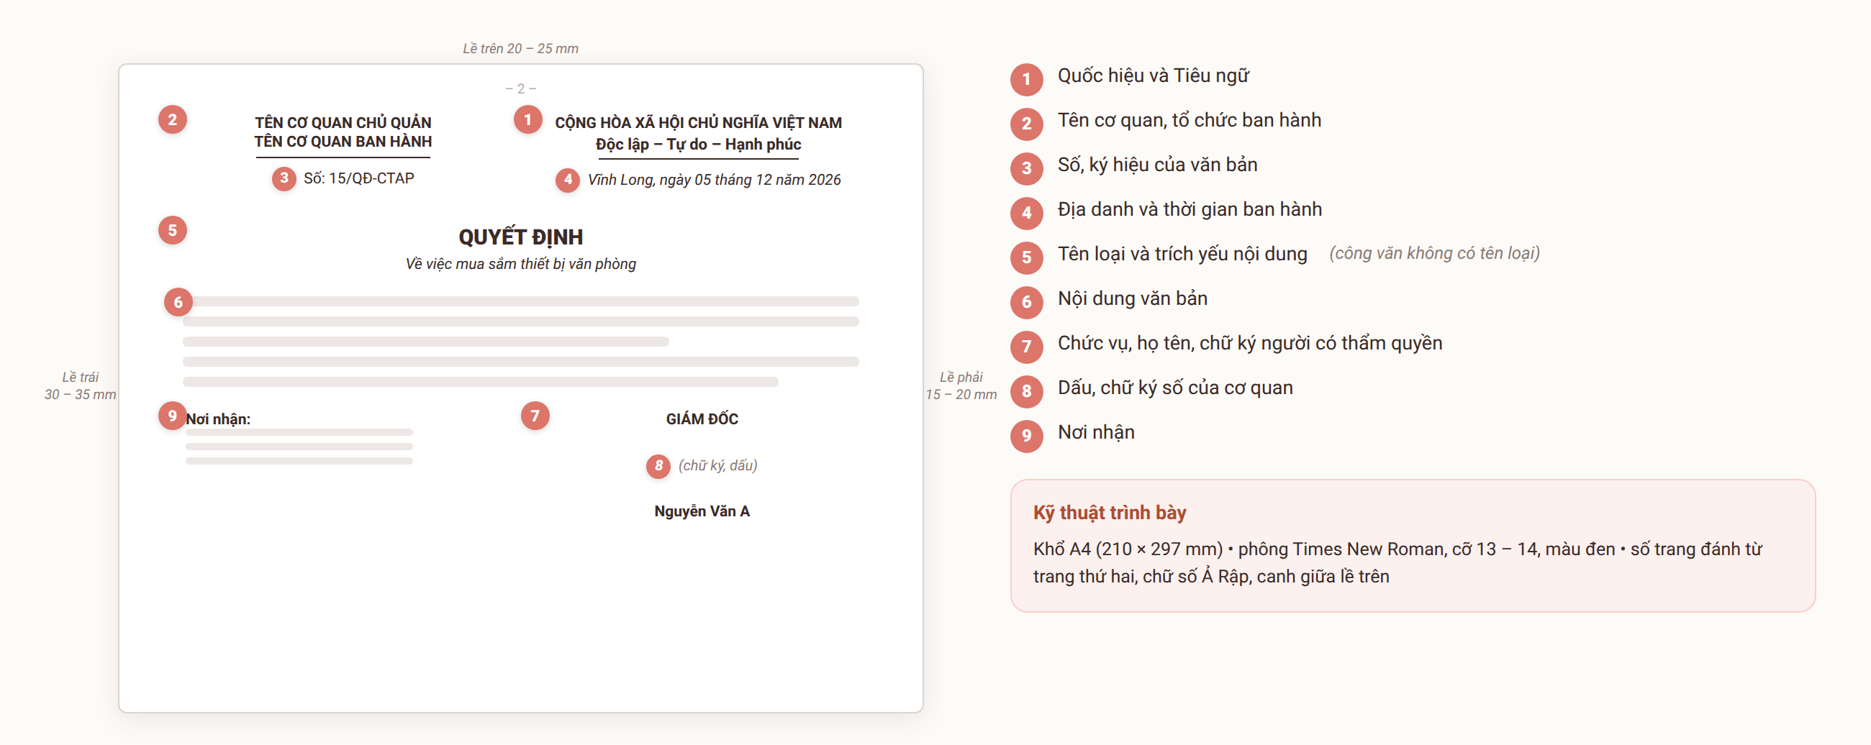
5.2
The nine formality components — Decree 30/2020/ND-CP
Je m'appelle Huong • Instructor Đỗ Thùy Hương • EC1103
Chapter 5
7
Notes:
SƠ ĐỒ THỂ THỨC (5 phút) — SLIDE QUAN TRỌNG NHẤT HỌC PHẦN
• Yêu cầu cả lớp CHỤP LẠI SLIDE NÀY.
• Chỉ từng số trên sơ đồ theo thứ tự 1 → 9, mỗi thành phần nói vị trí + một lưu ý.
• Nhấn thành phần 5: CÔNG VĂN KHÔNG CÓ TÊN LOẠI, trích yếu bắt đầu bằng "V/v".
• Nhấn thành phần 9: nơi nhận LUÔN có dòng cuối "Lưu: VT".
• Nói rõ: 3 buổi thực hành sắp tới đều chấm theo sơ đồ này.

Slide 9
5.2
Presentation technique — the figures you must know by heart
Paper size and margins
A4 • top and bottom 20–25 mm • left 30–35 mm • right 15–20 mm
Font
Times New Roman, Unicode encoding, size 13 – 14, black.
Page numbers
Numbered from page two, in Arabic numerals, centred within the top margin.
Language
Standard Vietnamese; capitals and abbreviations per the rules
Je m'appelle Huong • Instructor Đỗ Thùy Hương • EC1103
Chapter 5
8
Notes:
CÁC CON SỐ (3 phút)
• Đọc chậm từng con số, cho sinh viên ghi vào vở.
• Mẹo nhớ LỀ TRÁI 30–35mm: rộng nhất vì để ĐÓNG GÁY LƯU TRỮ.
• Nhấn: Times New Roman, Unicode, cỡ 13–14. Không dùng Arial, không dùng TCVN3.
• Số trang: TỪ TRANG THỨ HAI, canh giữa LỀ TRÊN (nhiều bạn hay đặt ở dưới — sai).
NÓI ĐỦ Ý (phần đã rút khỏi slide)
• Lề trái 30–35 mm rộng hơn vì phải chừa chỗ ĐÓNG GÁY.
• Phông Times New Roman, bộ mã Unicode, cỡ 13–14, màu đen.
• Số trang: đánh từ trang THỨ HAI, chữ số Ả Rập, canh giữa theo lề trên.
• Ngôn ngữ: viết hoa và viết tắt phải đúng quy định; số liệu dùng chữ số Ả Rập.

Slide 10
THE NUMBERS TO REMEMBER
Four numbers of a correctly formatted document page
A4
PAPER SIZE
210 × 297 mm — never use Letter size
30–35
MILLIMETRES
The left margin, the widest one, for binding and filing
13–14
FONT SIZE
Times New Roman, Unicode encoding, black
9
COMPONENTS
The number of mandatory formality components under Decree 30/2020
Top and bottom margins 20 – 25 mm • right margin 15 – 20 mm • page numbers from page two, centred within the top margin.
Je m'appelle Huong • Instructor Đỗ Thùy Hương • EC1103
Chapter 5
Notes:
BỐN CON SỐ (2 phút)
• Đây là slide sinh viên phải THUỘC LÒNG — sẽ ra thi và dùng suốt 3 buổi thực hành.
• Đọc chậm từng con số, yêu cầu cả lớp ghi vào vở.
• Mẹo nhớ lề trái rộng nhất: để ĐÓNG GÁY.
• Kiểm tra ngay: gọi 2 sinh viên nhắc lại không nhìn slide.

Slide 11
SECTION 5.3
Drafting common administrative documents
Five document types used every day in every agency and organisation.
Je m'appelle Huong • Instructor Đỗ Thùy Hương • EC1103
Chapter 5
Notes:
CHUYỂN MỤC (30 giây) — nhắc: bài thực hành số 2 làm đúng năm loại này.

Slide 12
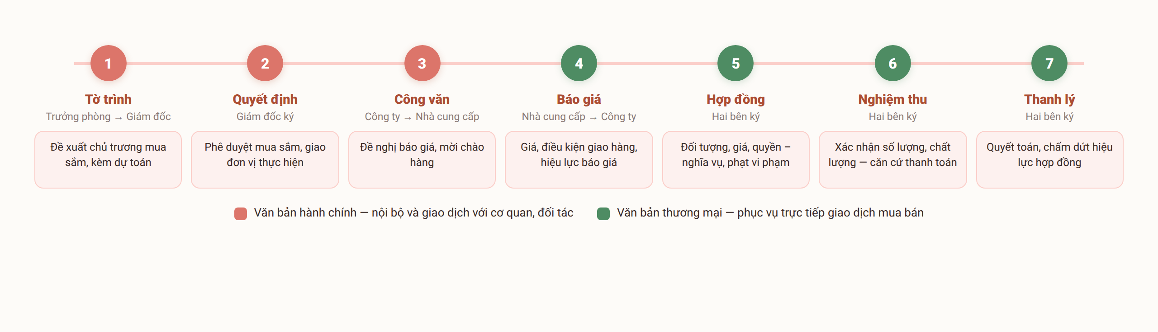
5.3
Five common administrative documents
The document chain for a business deal — students will draft this very chain in the practice sessions.
Je m'appelle Huong • Instructor Đỗ Thùy Hương • EC1103
Chapter 5
9
Notes:
CHUỖI VĂN BẢN (3 phút)
• Chỉ vào sơ đồ chuỗi: từ tờ trình → quyết định → công văn → hợp đồng → nghiệm thu → thanh lý.
• Nói rõ: bài thực hành số 2 làm phần đầu chuỗi, bài số 3 làm phần sau.
• Hỏi lớp: "Nếu bỏ qua biên bản nghiệm thu thì rủi ro gì?" (không có căn cứ thanh toán).

Slide 13
5.3
Decisions and proposals
Decision — concept
A document issued by a competent person to resolve a specific matter.
Decision — structure
The grounds → the substance in Articles → the last Article states when it takes effect
Proposal — concept
Asking the competent level to approve a policy or a plan
Proposal — 3-part structure
The reason → the plan and its benefits → the request for approval
Je m'appelle Huong • Instructor Đỗ Thùy Hương • EC1103
Chapter 5
10
Notes:
QUYẾT ĐỊNH – TỜ TRÌNH (4 phút)
• Quyết định: phần CĂN CỨ + phần các ĐIỀU. Điều cuối GHI HIỆU LỰC.
• Lỗi hay gặp: dùng từ "đề nghị" trong quyết định — sai, phải dùng NGÔN NGỮ MỆNH LỆNH.
• Tờ trình 3 phần: lý do → phương án → kiến nghị.
• Nhấn: tờ trình phải có SỐ LIỆU và DỰ TOÁN, nếu không cấp trên không có cơ sở duyệt.
NÓI ĐỦ Ý (phần đã rút khỏi slide)
• Quyết định: phần căn cứ gồm căn cứ PHÁP LÝ và căn cứ THỰC TIỄN, mỗi căn cứ kết thúc bằng dấu chấm phẩy, căn cứ cuối kết thúc bằng dấu chấm. Điều cuối ghi hiệu lực và đối tượng thi hành.
• Tờ trình: mở đầu nêu lý do và sự cần thiết; nội dung trình bày phương án, lợi ích, tính khả thi; kết thúc kiến nghị phê duyệt. Nhớ đính kèm hồ sơ, dự toán.

Slide 14
5.3
Official letters, minutes and reports
Official letters
No document-type heading — only number, reference and subject line. One subject each
Minutes
Written on the spot. Time – those present – proceedings – conclusion – signatures
Reports
The situation → results → shortcomings and causes → the way forward
Je m'appelle Huong • Instructor Đỗ Thùy Hương • EC1103
Chapter 5
11
Notes:
CÔNG VĂN – BIÊN BẢN – BÁO CÁO (4 phút)
• Công văn: nhắc lại KHÔNG CÓ TÊN LOẠI; mỗi công văn MỘT CHỦ ĐỀ; kết thúc "Trân trọng./."
• Biên bản: LẬP NGAY TẠI CHỖ; chữ ký các bên tạo GIÁ TRỊ PHÁP LÝ; người ghi KHÔNG thêm nhận xét chủ quan.
• Báo cáo: mạch 4 phần. Nhấn: phải nêu cả HẠN CHẾ, đừng chỉ kể thành tích.
NÓI ĐỦ Ý (phần đã rút khỏi slide)
• Công văn các loại: đề nghị, phúc đáp, đôn đốc, hướng dẫn, giải thích, mời họp. Kết thúc bằng “Trân trọng./.”
• Biên bản: chữ ký các bên là yếu tố TẠO GIÁ TRỊ PHÁP LÝ — thiếu chữ ký thì biên bản chỉ là tờ giấy ghi chép.
• Báo cáo có bốn dạng: định kỳ, đột xuất, chuyên đề, sơ kết – tổng kết.

Slide 15
SECTION 5.4
Drafting commercial documents
Correspondence, quotations and contracts — the set of documents that carries a deal to completion.
Je m'appelle Huong • Instructor Đỗ Thùy Hương • EC1103
Chapter 5
Notes:
CHUYỂN MỤC (30 giây) — nhắc: bài thực hành số 3 làm đúng bộ hồ sơ này.

Slide 16
5.4
Commercial correspondence and quotations
Commercial correspondence
Enquiry • offer • order • confirmation • complaint • thanks
The 5C principle
Clear • Concise • Correct • Complete • Courteous.
Commercial email
A subject line that matches • a full signature block • reply within 24 hours
Quotations
The goods • quantity, unit price, tax • delivery, payment • validity period
Je m'appelle Huong • Instructor Đỗ Thùy Hương • EC1103
Chapter 5
12
Notes:
THƯ TÍN – BÁO GIÁ (4 phút)
• Nguyên tắc 5C: viết 5 chữ C lên bảng, giải nghĩa từng chữ bằng tiếng Việt.
• Email: tiêu đề rõ, chữ ký đầy đủ, PHẢN HỒI TRONG 24 GIỜ.
• Báo giá: nhấn mạnh THỜI HẠN HIỆU LỰC. Hỏi lớp vì sao cần — vì giá thị trường biến động, tránh bị ràng buộc giá cũ.
NÓI ĐỦ Ý (phần đã rút khỏi slide)
• Nguyên tắc 5C: Clear (rõ) • Concise (gọn) • Correct (đúng) • Complete (đủ) • Courteous (lịch sự).
• Kết cấu thư: mở đầu – nội dung – kết thúc.
• Báo giá phải có THỜI HẠN HIỆU LỰC — thiếu là tranh chấp khi giá thị trường biến động.
• Email: phản hồi trong 24 giờ, kể cả khi chỉ để báo “đã nhận, đang xử lý”.

Slide 17
5.4
Contract, acceptance and liquidation
Commercial contracts
Subject matter • price and payment • rights and obligations • penalties • disputes
Acceptance record
Confirms quantity and quality — the basis for payment
Contract liquidation record
Obligations discharged, the contract ended, the remainder settled
Je m'appelle Huong • Instructor Đỗ Thùy Hương • EC1103
Chapter 5
13
Notes:
BỘ BA VĂN BẢN (4 phút)
• Căn cứ pháp lý: Bộ luật Dân sự 2015 và Luật Thương mại 2005.
• Điểm qua 5 điều khoản chính, nhấn PHẠT VI PHẠM và GIẢI QUYẾT TRANH CHẤP — hai điều sinh viên hay quên.
• Nghiệm thu = căn cứ THANH TOÁN. Thanh lý = CHẤM DỨT hiệu lực và quyết toán.
• Câu chốt: "Đủ bộ ba này thì hồ sơ thương vụ mới trọn vẹn về pháp lý."''
NÓI ĐỦ Ý (phần đã rút khỏi slide)
• Hợp đồng thương mại căn cứ Bộ luật Dân sự 2015 và Luật Thương mại 2005.
• Bộ ba khép kín một thương vụ: hợp đồng → biên bản nghiệm thu → biên bản thanh lý.
• Nghiệm thu xác nhận khối lượng và chất lượng, là căn cứ để thanh toán.
• Thanh lý xác nhận hoàn thành nghĩa vụ và quyết toán phần còn lại.

Slide 18

GROUP ACTIVITY
From negotiation to contract
SCENARIO (groups of 4–5 students, 20 minutes)
Continuing the 20-computer purchase negotiated in Chapter 4: Company X's Admin Office must complete the entire paper trail for the deal, from the initial purchase proposal through to final payment.
GROUP TASKS
1
List the full chain of documents to draft, in chronological order, and state who signs each one.
2
Pick one document from the chain and sketch its full layout with all 9 formality components on A4 paper.
3
Identify the 3 most common formatting mistakes your group expects students to make when drafting this document.
Je m'appelle Huong • Instructor Đỗ Thùy Hương • EC1103
Chapter 5
14
Notes:
HOẠT ĐỘNG NHÓM (20 phút)
• Nối tiếp thương vụ đã đàm phán ở Chương 4 — nhắc lại tình huống 1 câu.
• Nhóm 4–5 bạn, 15 phút làm, 5 phút trình bày.
• Yêu cầu nhóm VẼ chuỗi văn bản lên giấy A3 kèm người ký từng văn bản.
• Cô chốt bằng cách so sánh với sơ đồ chuẩn trên slide.

Slide 19
SUMMARY
Things to remember
Formality is a document's "passport"
However good the content, a document with the wrong format still gets sent back — know the 9 components and the presentation figures.
Each document type has its own structure
Decisions follow Articles; proposals have 3 parts; official letters have no type name; minutes are recorded on the spot; reports follow a 4-part flow.
Commercial documents protect a business's reputation
Correspondence following the 5Cs, a quotation with a clear validity period, a contract with full clauses — the contract/acceptance/liquidation trio closes out the deal.
Je m'appelle Huong • Instructor Đỗ Thùy Hương • EC1103
Chapter 5
15
Notes:
TỔNG KẾT (2 phút)
• Nhắc 3 điều, gọi sinh viên nhắc lại 9 thành phần thể thức.
• Dặn kỹ chuẩn bị buổi thực hành: MANG LAPTOP, cài Word, tải NĐ 30/2020.

Slide 20
REVIEW & PREPARATION
Review questions
1
Explain the concept of a document and the groups of documents within an organisation.
2
State the 9 formality components of an administrative document and the rules on margins and fonts.
3
Compare the structure of a decision, a proposal and an official letter.
4
State the 5C principle and the basic clauses of a commercial contract.
PREPARE FOR NEXT SESSION: Practice session in room A0105 — Lab 1: Document formality. Bring a laptop with Microsoft Word installed, and download Decree 30/2020/ND-CP in advance.
Je m'appelle Huong • Instructor Đỗ Thùy Hương • EC1103
Chapter 5
16
Notes:
ÔN TẬP (1 phút) — tự làm; nhấn câu về 9 thành phần thể thức sẽ có trong đề thi.

Slide 21
REFERENCES
Course materials
Main textbook
Hà Nam Khánh Giao (2023), Business Communication Textbook, Finance Publishing House.
Required legal document
Government Decree 30/2020/ND-CP dated 5 March 2020 on records and archival work — guiding the format and presentation technique for administrative documents.
Instructor's own materials
Slides, document templates, case scenarios and exercises prepared by Instructor Đỗ Thùy Hương; shared after each session.
Je m'appelle Huong • Instructor Đỗ Thùy Hương • EC1103
Chapter 5
17
Notes:
TÀI LIỆU (1 phút) — nhắc mở học liệu số để xem văn bản mẫu trước buổi thực hành.

